Slide 1
Mathématiques appliquées à l'informatique
BA2 Informatique
Johan Depréter – johan.depreter@heh.be

Slide 2
Structures discrètes I : Ensembles, relations, logique de base
Notes:
Ensembles : pour gérer des collections, vérifier des inclusions, intersections.
Relations : modéliser des liens en base de données, graphes (réseaux sociaux, etc.).
Logique : exprimer des conditions, faire des preuves de correction.

Slide 3
Les ensembles
Notes:
Ensembles : pour gérer des collections, vérifier des inclusions, intersections.
Relations : modéliser des liens en base de données, graphes (réseaux sociaux, etc.).
Logique : exprimer des conditions, faire des preuves de correction.

Slide 4
Définition
Un ensemble est une collection non ordonnée d'éléments distincts. L'ordre dans lequel les éléments sont listés n'a pas d'importance, et les doublons ne sont pas autorisés.
On utilise souvent la notation en extension (ex: A = {1, 2, 3}), en compréhension (ex: {x | x est un nombre pair}), ainsi que des symboles spéciaux comme ℕ (entiers naturels), ℤ (entiers relatifs), ℝ (réels), etc.
Ex: Soit A l'ensemble des nombres premiers inférieurs à 10: A = {2, 3, 5, 7}

Slide 5
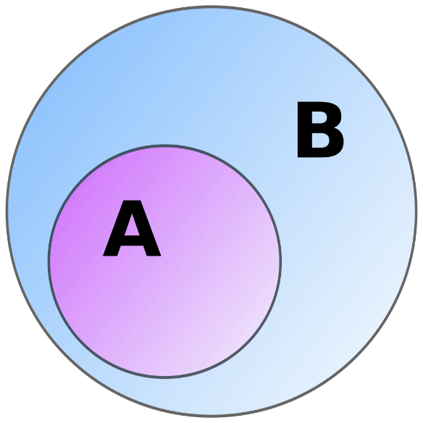

Inclusion
On a un ensemble A et un ensemble B
$$A ⊆ B$$
Exemple : $A = \{1,2\}, B = \{1,2,3\} ⇒ A ⊆ B$
A = B ⇔ A ⊆ B ∧ B ⊆ A

Slide 6
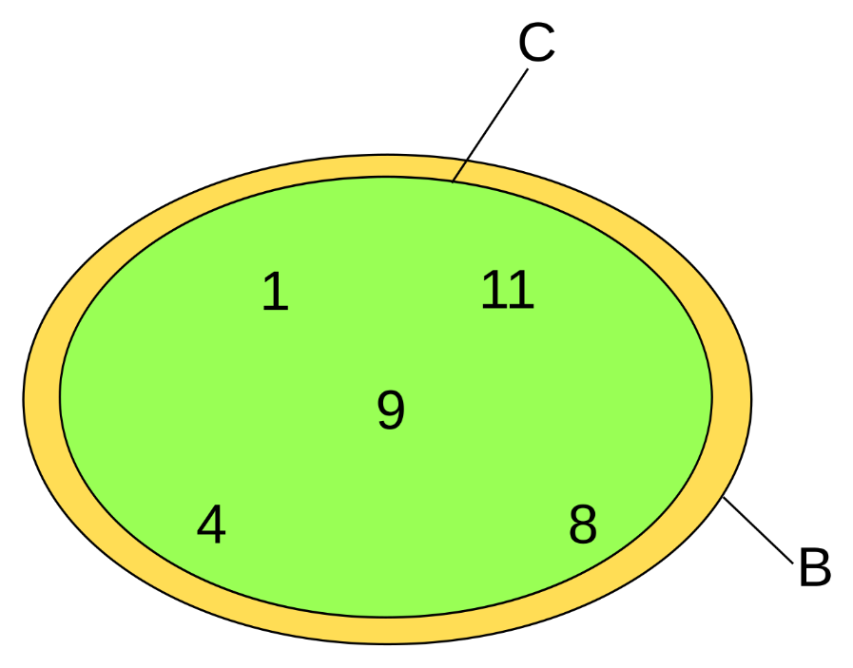
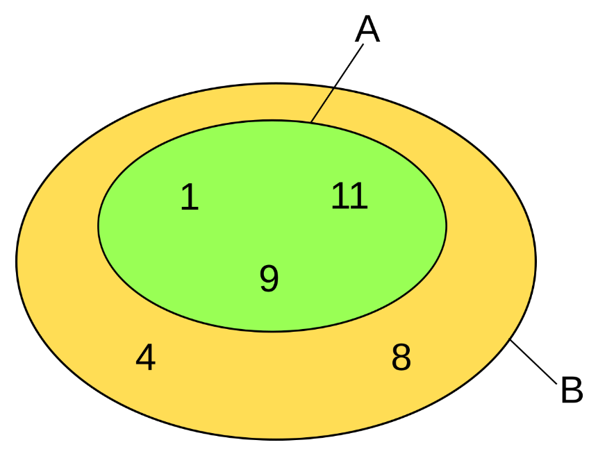

Inclusion
$$⊂ ≠ ⊆$$

Slide 7
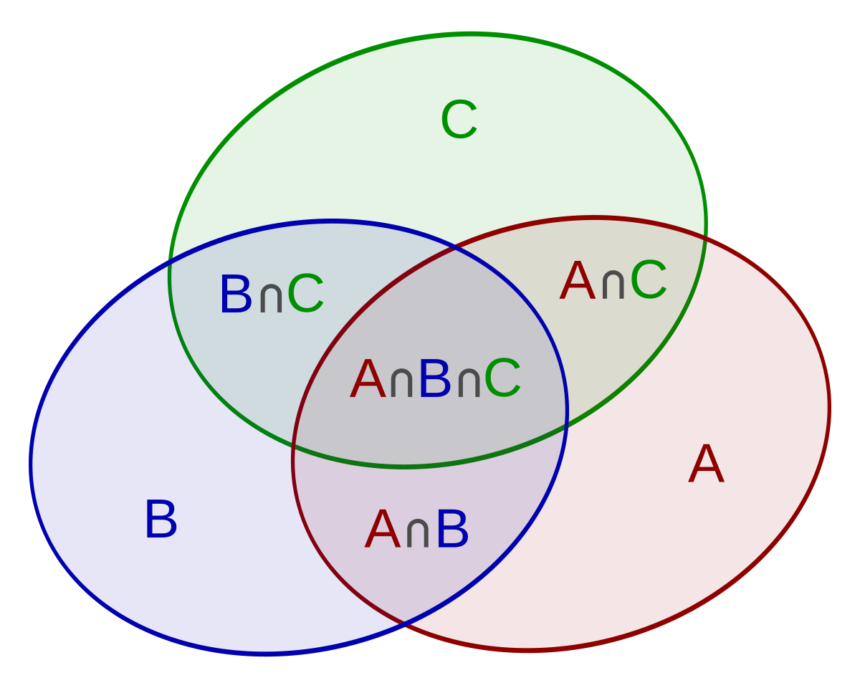

Intersection
$$A ∩ B$$
$$Ex: \{1,2\} ∩ \{2,3\} = \{2\}$$

Slide 8
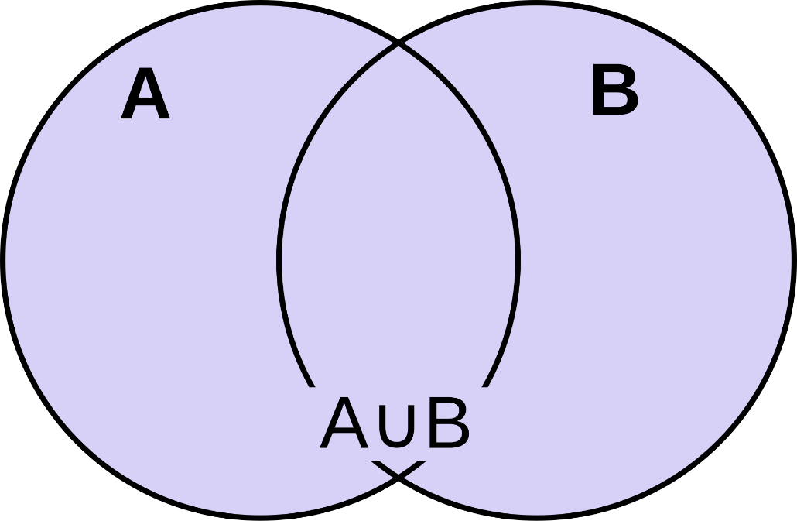

Union
$$A ∪ B$$
$$Ex: \{1,2\} ∪ \{2,3\} = \{1,2,3\}$$

Slide 9
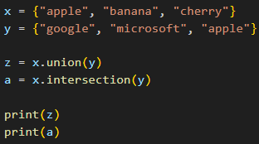

Exemple Python

Slide 10


La différence
$$A\backslash B=\left\{x∈A | x∉B\right\}$$
$$Ex: \{1,2,3\}\backslash \{2,3\} = \{1\}$$
A
B

Slide 11



Le complémenaire
$$A^{c}ou A^{′}=U∖A (dans un univers U)$$
$$Si U=\{1,2,3,4\}, A=\{1,2\},A^{c}=\{3,4\}$$
$$A^{c}$$
A

Slide 12
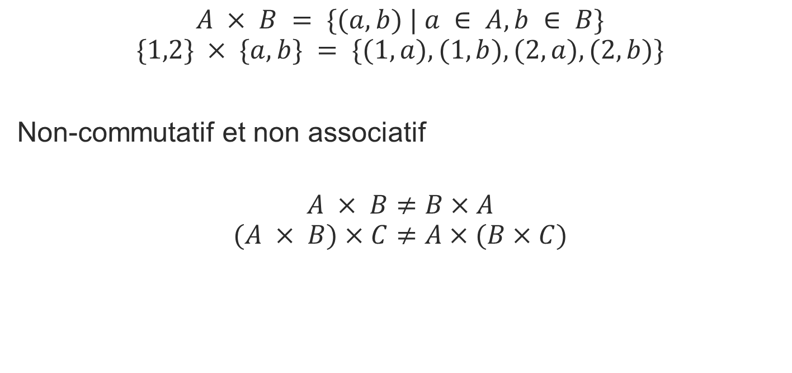
Produit cartésien
$$A × B = \{(a,b) | a ∈ A, b ∈ B\}$$
$$\{1,2\} × \{a,b\} = \{(1,a),(1,b),(2,a),(2,b)\}$$
Non-commutatif et non associatif
$$A × B≠B×A$$
$$(A × B)×C≠A×(B×C)$$

Slide 13
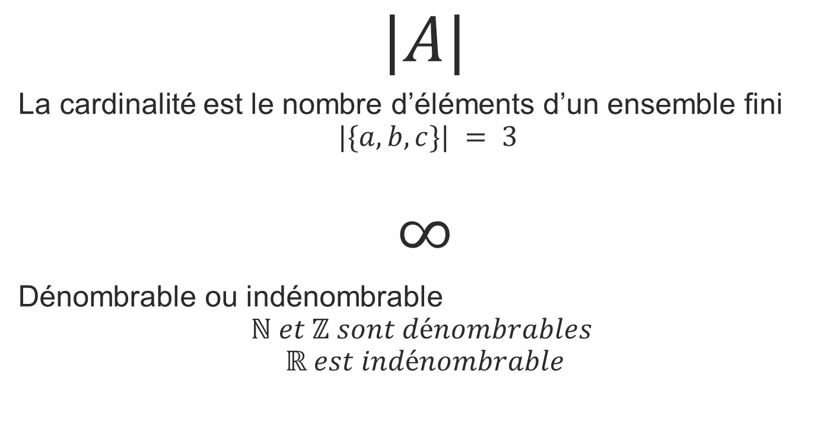
Ensembles finis et infinis
$$|A|$$
La cardinalité est le nombre d’éléments d’un ensemble fini
$$|\{a,b,c\}| = 3$$
$$∞$$
Dénombrable ou indénombrable
$$ℕ et ℤ sont dénombrables$$
$$ℝ est indénombrable$$

Slide 14
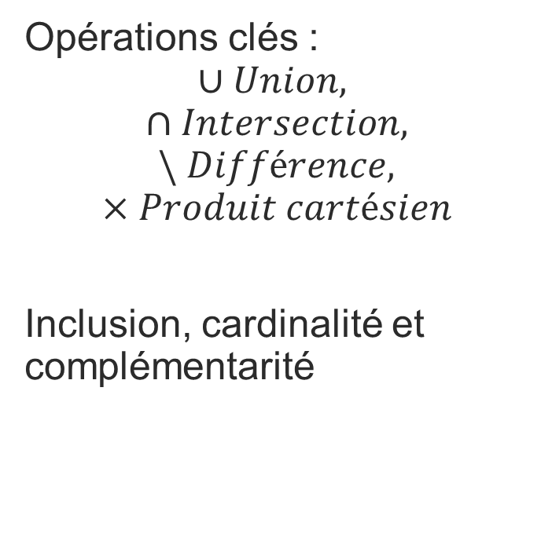
Récap’
Opérations clés :
$$∪Union,$$
$$∩Intersection,$$
$$\backslash Différence,$$
$$×Produit cartésien$$
Inclusion, cardinalité et complémentarité
Importants pour les bases de données
Relations fortement basées sur le produit cartésien

Slide 15
Les relations binaires

Slide 16
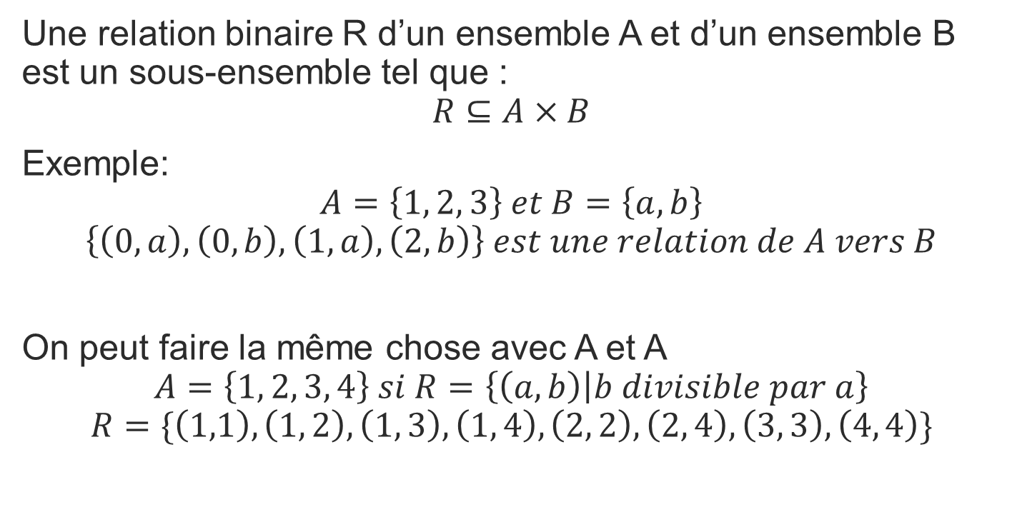
Notions de base
Une relation binaire R d’un ensemble A et d’un ensemble B est un sous-ensemble tel que :
$$R⊆A×B$$
Exemple:
$$A=\left\{1, 2, 3\right\} et B=\left\{a, b\right\}$$
$$\left\{\left(0,a\right), \left(0, b\right), \left(1, a\right), \left(2, b\right)\right\} est une relation de A vers B$$
On peut faire la même chose avec A et A
$$A=\left\{1, 2, 3, 4\right\} si R=\left\{\left(a, b\right) | b divisible par a\right\}$$
$$R=\{\left(1,1\right), \left(1, 2\right), \left(1, 3\right), \left(1, 4\right), \left(2, 2\right), \left(2, 4\right), \left(3, 3\right), \left(4, 4\right)\}$$

Slide 17
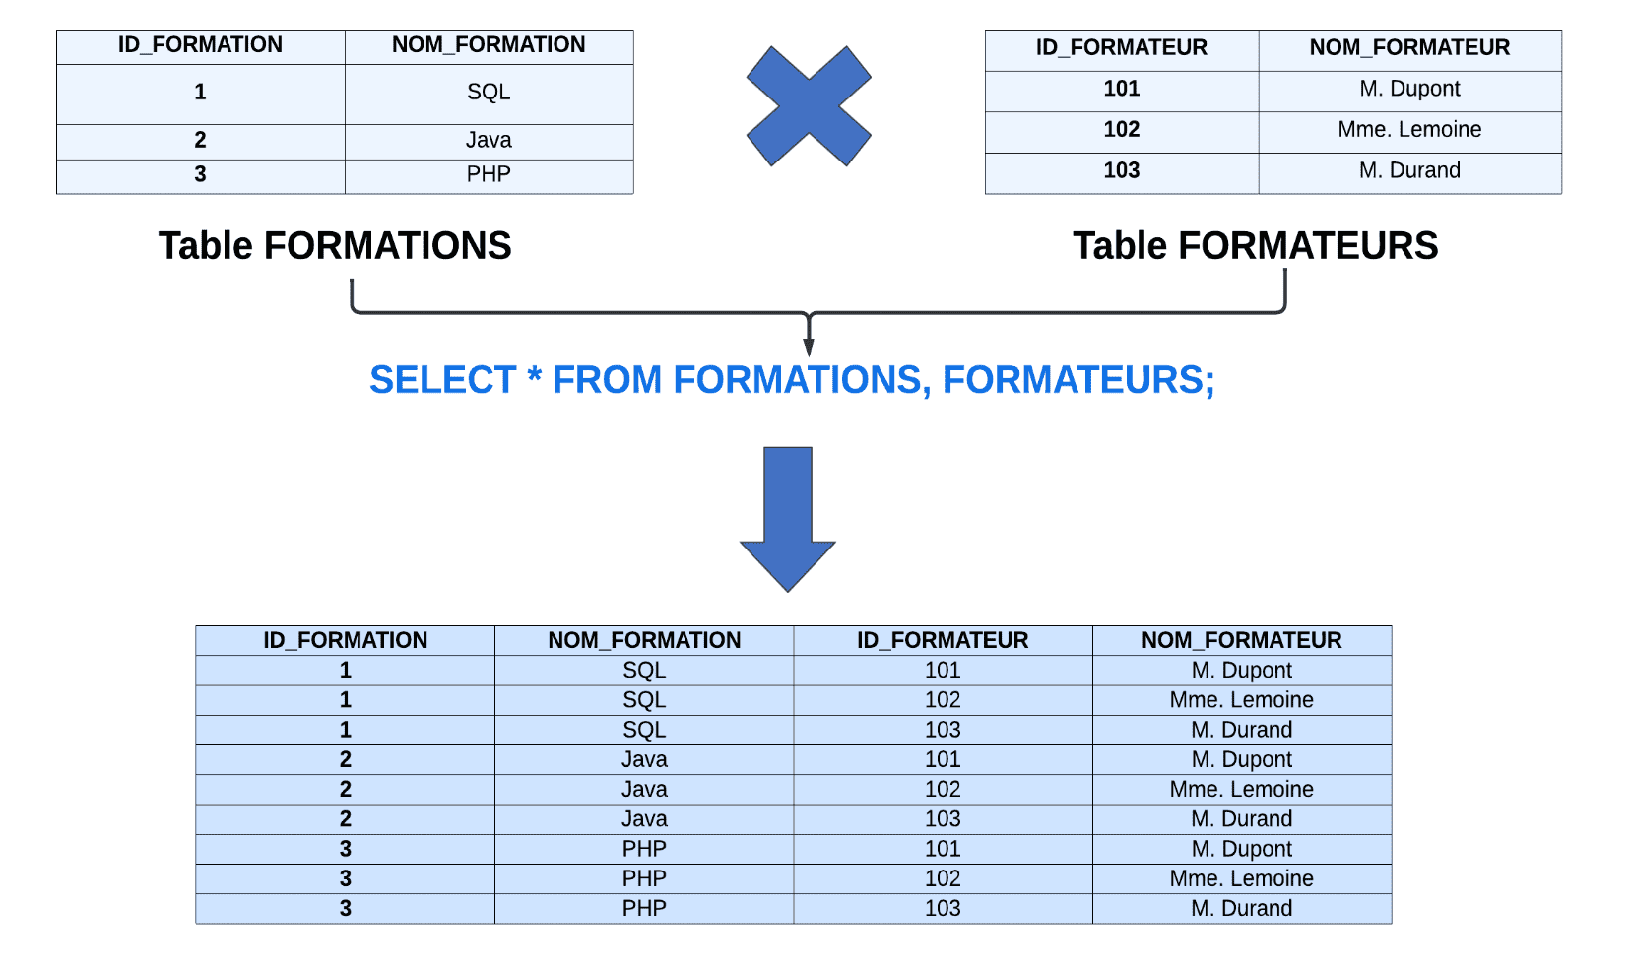


Exemples concrets
La relation de division sur ℤ
« Ami de » dans les réseaux sociaux
Schéma relationnel du type : table ⊆ $D1​×D2​×…$

Slide 18
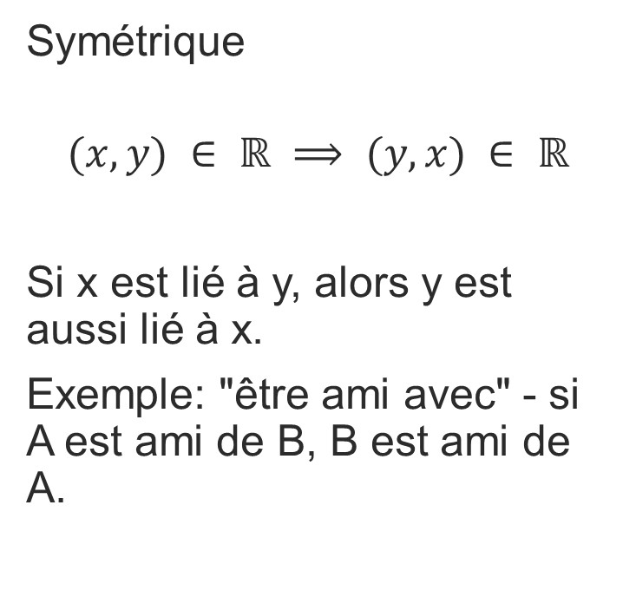
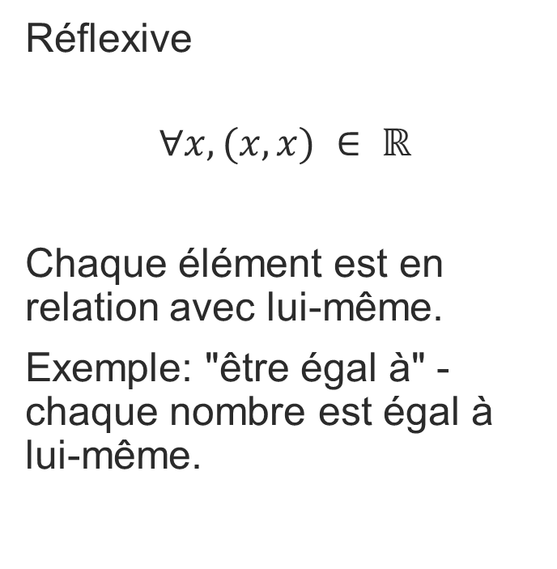
Propriétés de base
Réflexive
$$∀x, (x,x) ∈ ℝ$$
Chaque élément est en relation avec lui-même.
Exemple: "être égal à" - chaque nombre est égal à lui-même.
Symétrique
$$(x,y) ∈ ℝ ⟹ (y,x) ∈ ℝ$$
Si x est lié à y, alors y est aussi lié à x.
Exemple: "être ami avec" - si A est ami de B, B est ami de A.

Slide 19
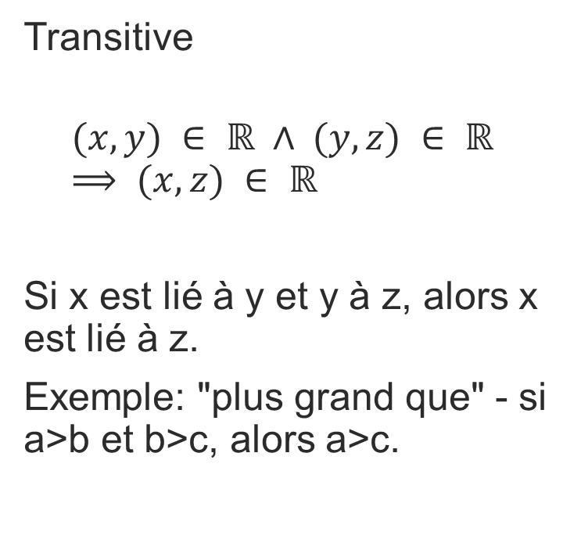
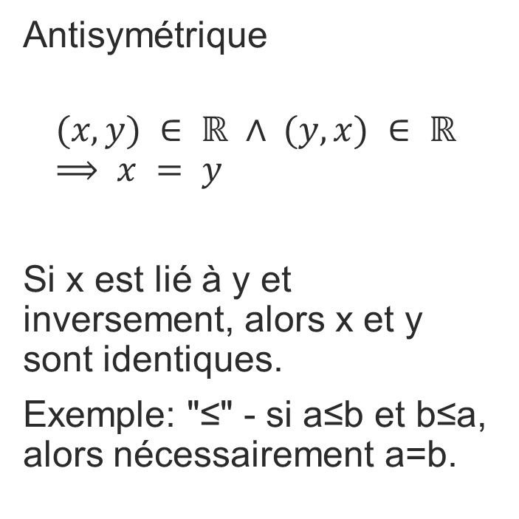
Propriétés de base
Antisymétrique
$$(x,y) ∈ ℝ ∧ (y,x) ∈ ℝ ⟹ x = y$$
Si x est lié à y et inversement, alors x et y sont identiques.
Exemple: "≤" - si a≤b et b≤a, alors nécessairement a=b.
Transitive
$$(x,y) ∈ ℝ ∧ (y,z) ∈ ℝ ⟹ (x,z) ∈ ℝ$$
Si x est lié à y et y à z, alors x est lié à z.
Exemple: "plus grand que" - si a>b et b>c, alors a>c.

Slide 20
Equivalence
Une relation est dite équivalente si elle est :
- réflexive
- symétrique
- transitive
Exemples :
- l’égalité dans ℕ, dans ℤ
- avoir le même âge

Slide 21
Relation d’ordre
Une relation est dite d’ordre partiel si elle est :
- réflexive
- antisymétrique
- transitive
Exemples :
- ≤ sur les entiers
- l’inclusion dans un ensemble

Slide 22
Exercices

Slide 23
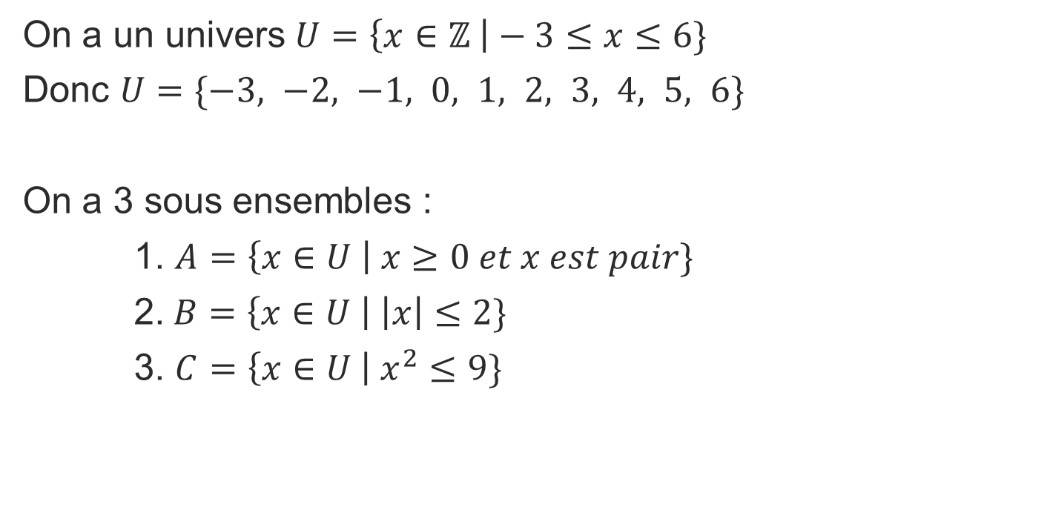
Exercice 1
On a un univers $U=\left\{x∈ℤ \right|−3≤x≤6\}$
Donc $U=\{−3, −2, −1, 0, 1, 2, 3, 4, 5, 6\}$
On a 3 sous ensembles :
1. $A=\left\{x∈U \right| x≥0 et x est pair\}$
2.$B=\left\{x∈U \right| \left|x\right|≤2\}$
3. $C=\left\{x∈U \right| x^{2}≤9\}$

Slide 24
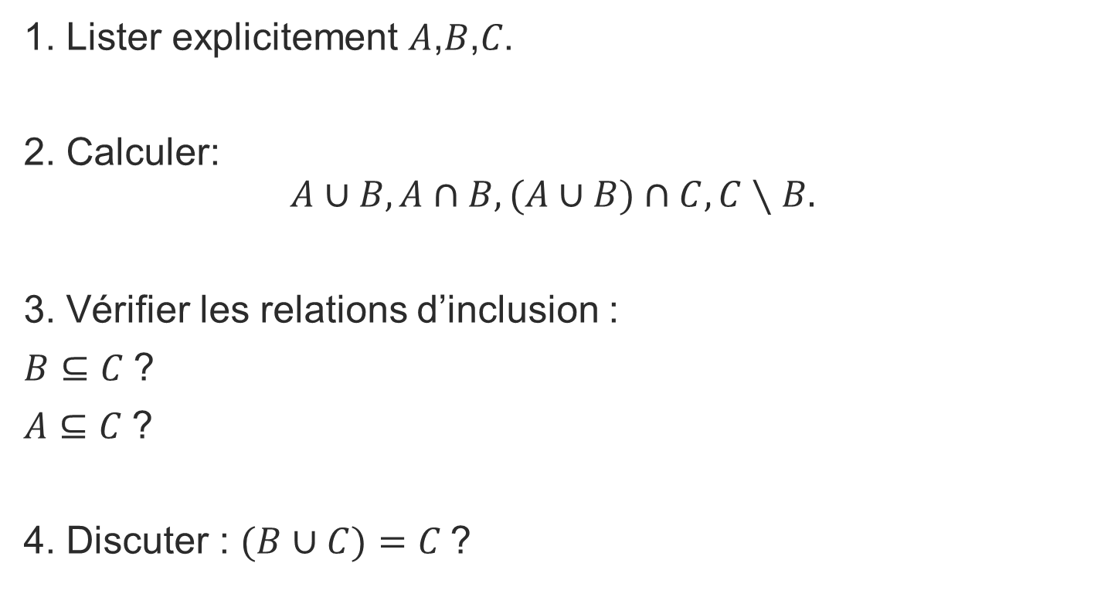
Exercice 1
1. Lister explicitement 𝐴,𝐵,𝐶.
2. Calculer:
$$A∪B, A∩B, (A∪B)∩C, C∖B.$$
3. Vérifier les relations d’inclusion :
$B⊆C$?
$A⊆C$?
4. Discuter : $(B∪C)=C$?

Slide 25
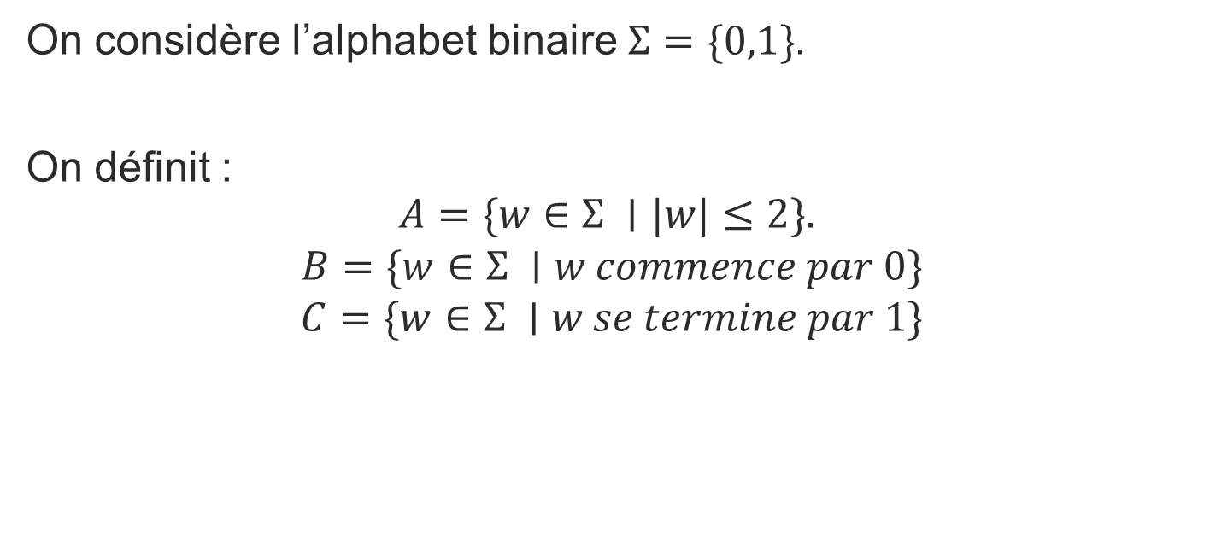
Exercice 2
On considère l’alphabet binaire $Σ=\{0,1\}.$
On définit :
$$A=\{w∈Σ ∣|w|≤2\}.$$
$$B=\{w∈Σ ∣w commence par 0\}$$
$$C=\{w∈Σ ∣w se termine par 1\}$$

Slide 26
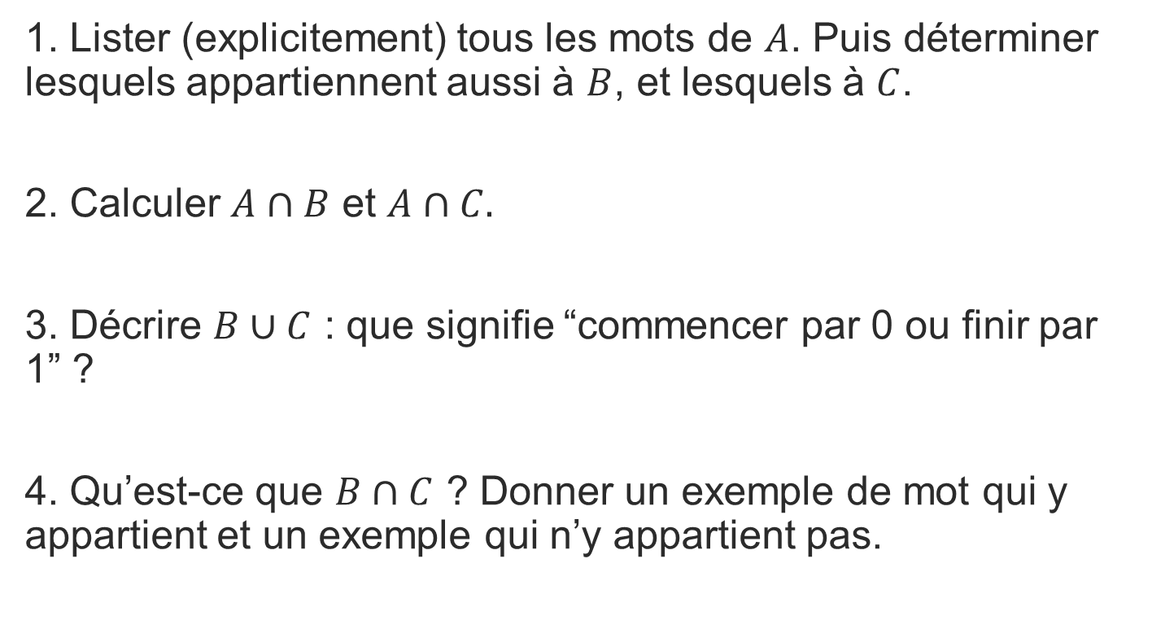
Exercice 2
1. Lister (explicitement) tous les mots de $A$. Puis déterminer lesquels appartiennent aussi à $B$, et lesquels à $C$.
2. Calculer $A∩B$ et $A∩C.$
3. Décrire $B∪C$ : que signifie “commencer par 0 ou finir par 1” ?
4. Qu’est-ce que $B∩C$ ? Donner un exemple de mot qui y appartient et un exemple qui n’y appartient pas.

Slide 27
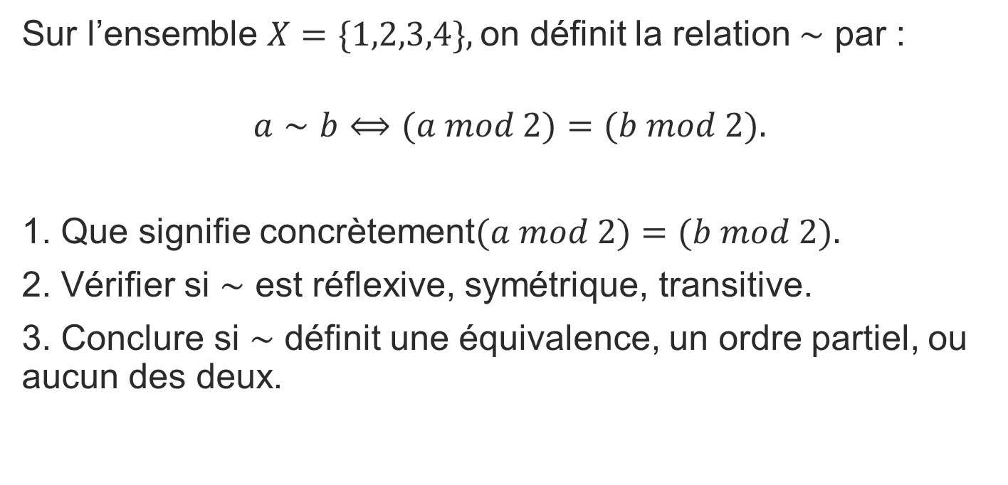
Exercice 3
Sur l’ensemble $X=\{1,2,3,4\},$on définit la relation $∼$ par :
$$a∼b⟺(a mod 2)=(b mod 2).$$
1. Que signifie concrètement$(a mod 2)=(b mod 2).$
2. Vérifier si $∼$ est réflexive, symétrique, transitive.
3. Conclure si ∼ définit une équivalence, un ordre partiel, ou aucun des deux.

Slide 28
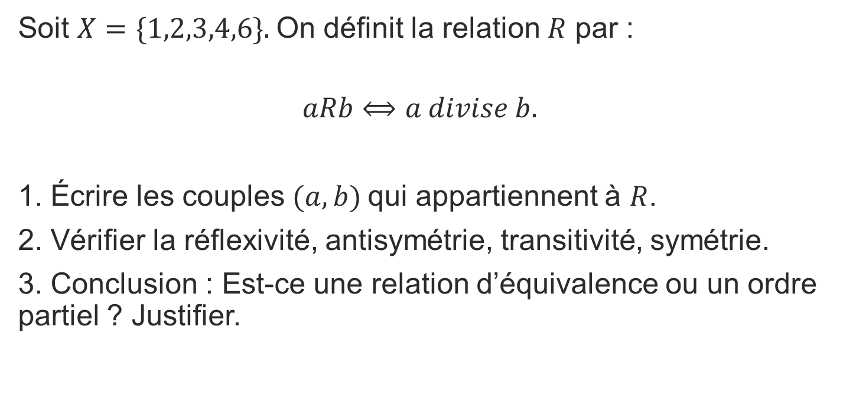
Exercice 4
Soit $X=\{1,2,3,4,6\}.$On définit la relation $R$ par :
$$aRb⟺a divise b.$$
1. Écrire les couples $(a,b)$qui appartiennent à $R$.
2. Vérifier la réflexivité, antisymétrie, transitivité, symétrie.
3. Conclusion : Est-ce une relation d’équivalence ou un ordre partiel ? Justifier.

Slide 31
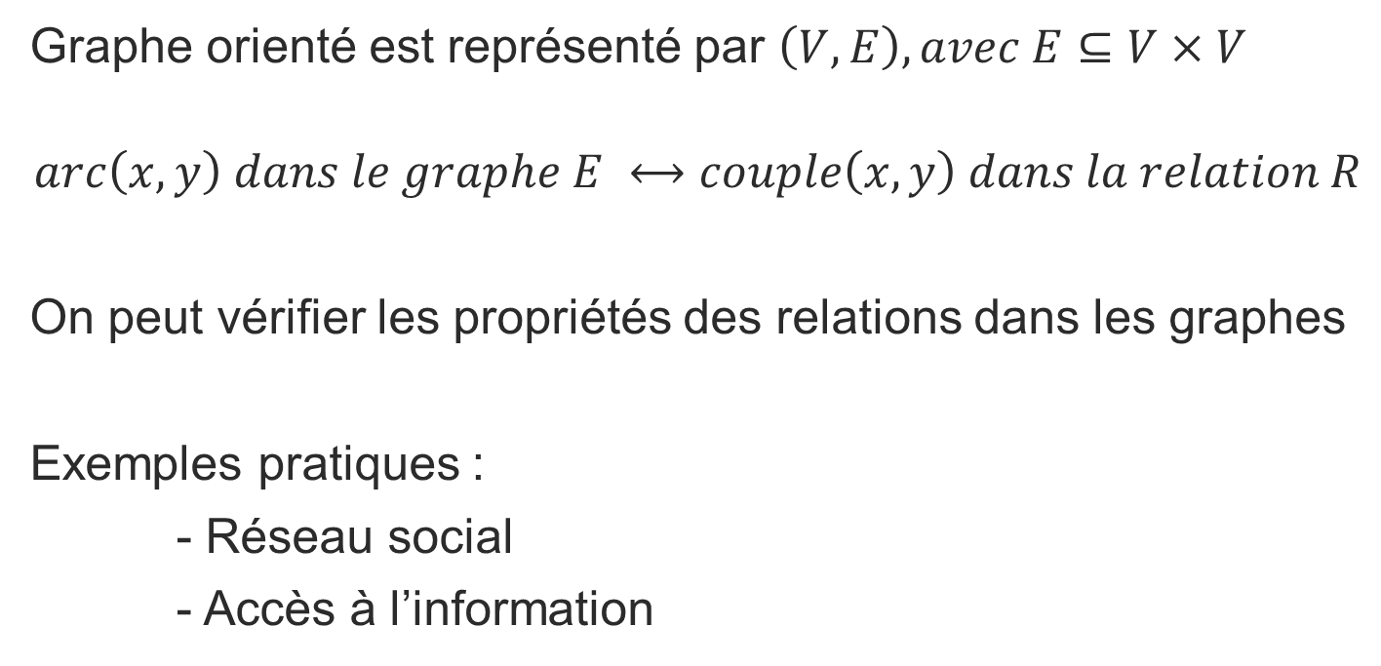
Les graphes
Graphe orienté est représenté par $\left(V, E\right), avec E⊆V×V$
$$arc\left(x,y\right) dans le graphe E ⟷couple\left(x,y\right) dans la relation R$$
On peut vérifier les propriétés des relations dans les graphes
Exemples pratiques :
- Réseau social
- Accès à l’information

